Slide 1
PENANGANAN PEMASUNGAN
ORANG DENGAN GANGGUAN JIWA
Anna Purnamasari Sugijanti

Slide 2
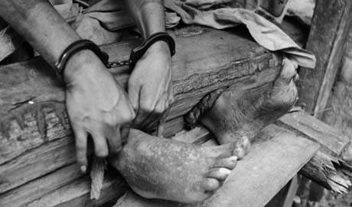
Pendahuluan
Pemasungan adalah pelanggaran hak asasi manusia berat
Penyebab : agresifitas, tidak bisa mengatasi gejala

Slide 3
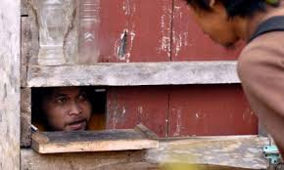
Dampak Pemasungan
Gangguan jiwa tidak tertangani→kronis→gangguan fungsi→beban keluarga
Cacat permanen, kematian
Stigma
Beban ekonomi dan sosial
BEBAS PASUNG

Slide 4
Upaya Pencegahan dan Penanggulangan Pemasungan
Pencegahan
Penanganan Saat Pemasungan
Rehabilitasi Pasca Pemasungan

Slide 5
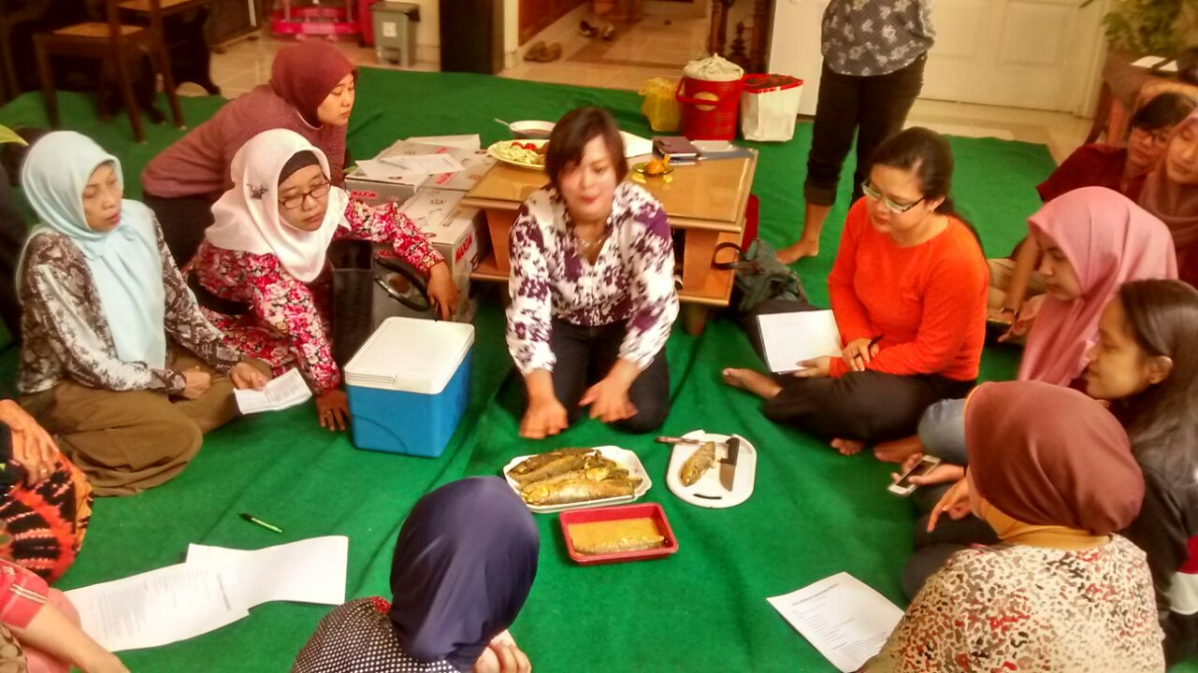
Pencegahan Pemasungan
Deteksi dini gangguan jiwa
Sosialisasi dan edukasi tentang gangguan jiwa
Kemudahan akses pelayanan kesehatan
Psikoedukasi kepada pasien dan keluarga
Mengembangkan layanan Day Care

Slide 6
Penanganan Saat Pemasungan
Edukasi dan advokasi
Jaminan Kesehatan
Pemeriksaan dan tatalaksana awal di komunitas
Rujukan ke RSU dan RSJ
Kunjungan rumah
Layanan Residensial dan Day Care

Slide 7
Edukasi dan Advokasi
Keluarga :
Pemasungan adalah pelanggaran hak asasi manusia
Pentingnya keberlangsungan pengobatan pasien (minum obat dan kontrol teratur)
Mengenali tanda kekambuhan

Slide 8

Terapi Psikofarmaka
Mengontrol gejala : halusinasi, waham, gaduh gelisah
Maintenance treatment
Pengenalan efek samping: kaku, tremor, banyak air liur

Slide 9
Tanda-tanda Kekambuhan
Bosan minum obat
Menurunnya aktivitas harian (perawatan diri)
Perubahan perilaku : makin murung, menarik diri, bingung
Sulit tidur

Slide 10
Edukasi dan Advokasi
Masyarakat :
Menurunkan kekawatiran dan penilaian negatif masyarakat terhadap ODGJ dan pemasungan
Melaporkan kasus pemasungan
Partisipasi dalam pembebasan pasung dan pemasungan kembali
Mendukung ODGJ dan keluarganya

Slide 11
Edukasi dan Advokasi
Kader :
Membantu penemuan dan proses pembebasan pasung
Kunjungan rumah untuk memberikan dukungan sosial kepada keluarga ketika pelaksanaan proses pembebasan pasung
Menggerakkan masyarakat untuk menurunkan stigma dan memberikan dukungan kepada keluarga.

Slide 12
Jaminan Kesehatan
Membantu meringankan beban ekonomi keluarga : rawat jalan, rawat inap
Keluarga mampu → jaminan kesehatan mandiri, tidak mampu→ jamkes maskin

Slide 13
Pemeriksaan dan Tatalaksana Awal di Komunitas
Pemeriksaan Fisik : demam, tampak mengantuk, tidak fokus
Mengetahui latar belakang pemasungan→waspada dengan gejala yang mungkin muncul
Kondisi gawat darurat (fisik, psikiatri)

Slide 14
Rujukan
Kerja sama dengan Puskesmas/layanan kesehatan terdekat
Gangguan fisik→RSU.
Gangguan psikiatri →RSJ.
Persiapan : persetujuan keluarga, jaminan kesehatan, transportasi
Komunikasi dengan tempat rujukan

Slide 15
Alur Rujukan
rujukan
rujukan
Rumah sakit yang bekerja sama dengan BPJS
Puskesmas, poliklinik, dokter praktek dan klinik 24 jam
Rumah sakit jiwa
Rujuk balik
Rujuk balik
emergency
pulang
pulang
masyarakat
berobat
emergency

Slide 16
Kunjungan Rumah
Tujuan
memberikan perawatan di rumah sampai dengan pasien mandiri
mengajarkan ketrampilan dasar kepada pasien dan keluarga
memberikan edukasi kepada pasien, keluarga dan masyarakat sebagai upaya promosi dan pencegahan gangguan jiwa
memberikan dukungan dalam pengelolaan kesehatan jiwa keluarga

Slide 17
Layanan Residensial dan Day Care
Layanan Residensial
ODGJ yang tidak memiliki rumah
Keluarga tidak mampu merawat
Keluarga dan masyarakat “trauma”
Bentuk :
Fasilitas perumahan di komunitas
Kelompok tinggal/hidup berkelompok (group homes)
- Panti (boarding home) dan rumah singgah/rumah antara (halfway house)

Slide 18
Layanan Residensial dan Day Care
Layanan Residensial
Pengganti perawatan jangka panjang RSJ
Kesempatan untuk memilih akan berhubungan dengan tingkat kepuasan, stabilitas tempat tinggal, dan kesejahteraan secara emosi
Target utama : mencapai kemandirian optimal

Slide 19
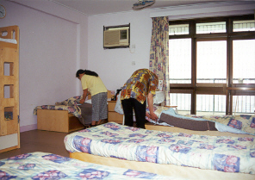
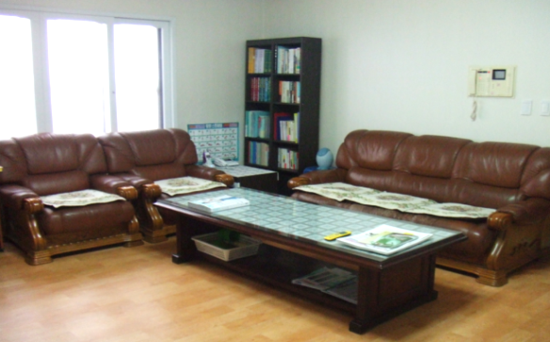
Lingkungan Terapeutik
Lingkungan terapeutik : keterlibatan,
saling menghormati, tanggung jawab, sosialisasi,
empati,

Slide 20
Jenis Kegiatan
psikoedukasi dan latihan keterampilan sosial
terapi rekreasi
terapi kreasi seni
terapi membaca
Pet therapy
Plant therapy

Slide 21
Day Care
Perawatan akut harian di RS
Perawatan transisi di RS
Program rehabilitasi vokasional
Pusat layanan day care
Layanan step up and step down : rumah antara
Drop in center : Unit Informasi dan Layanan Sosial (UILS)

Slide 22
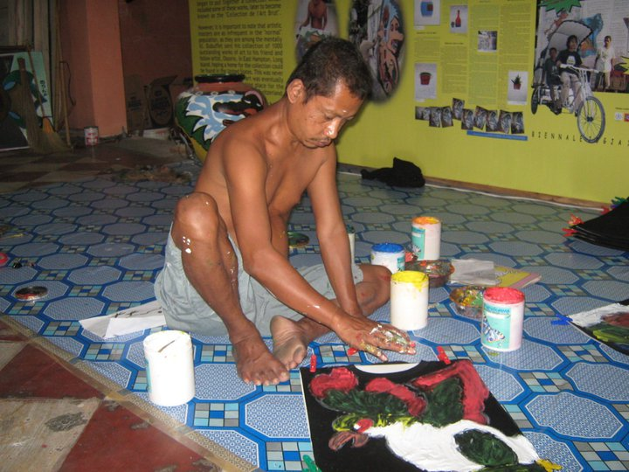

Day Care Centre
Notes:
Di Yogya, pak Dwi pemilik yang juga penderita. Ia mengumpulkan pelukis yang gangguan jiwa dan mengadakan pameran. Binaan KPSI Yogya.

Slide 23
Rehabilitasi Pasca Pemasungan
Mencegah pemasungan kembali
Membina ketrampilan sosial
Melawan stigma diri
Mengenali tanda kekambuhan
Rehabilitasi Okupasi
Rehabilitasi Vokasional

Slide 24
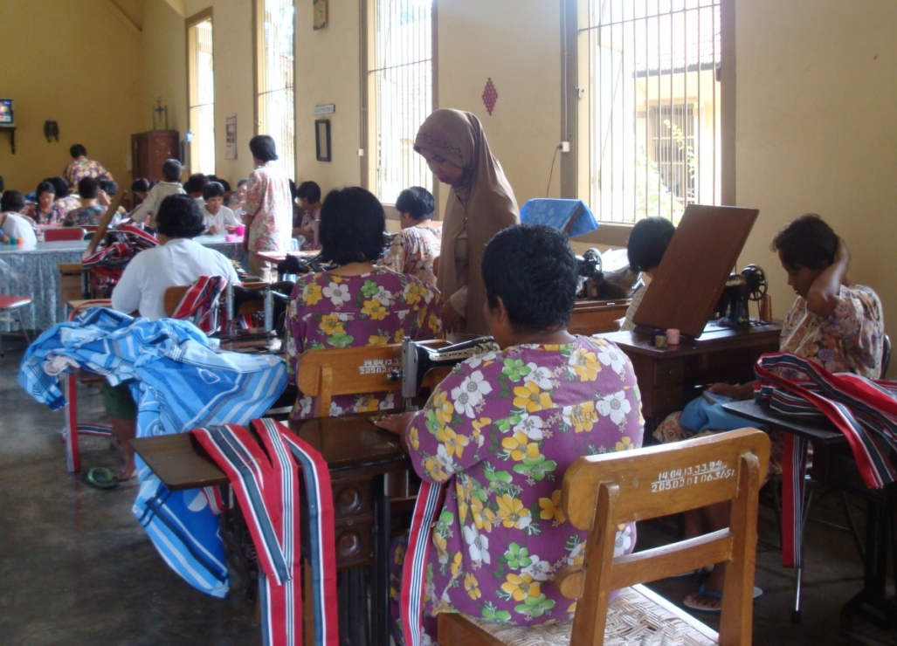
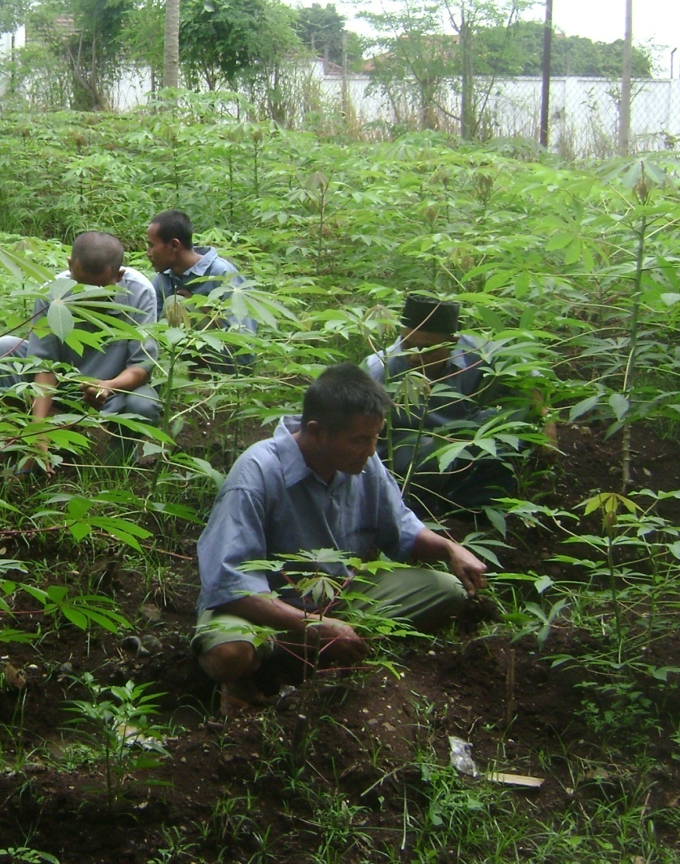
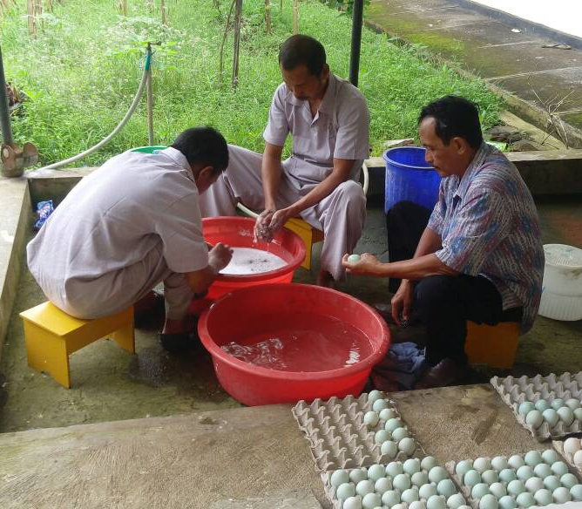
Rehabilitasi Vokasional
Menjahit
Bertani
Membuat telur asin

Slide 25
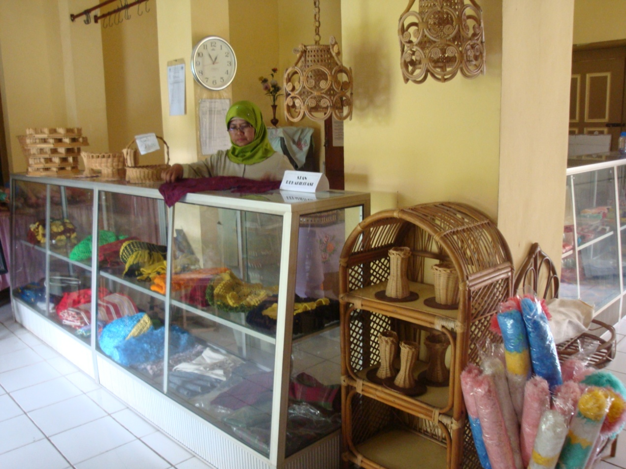
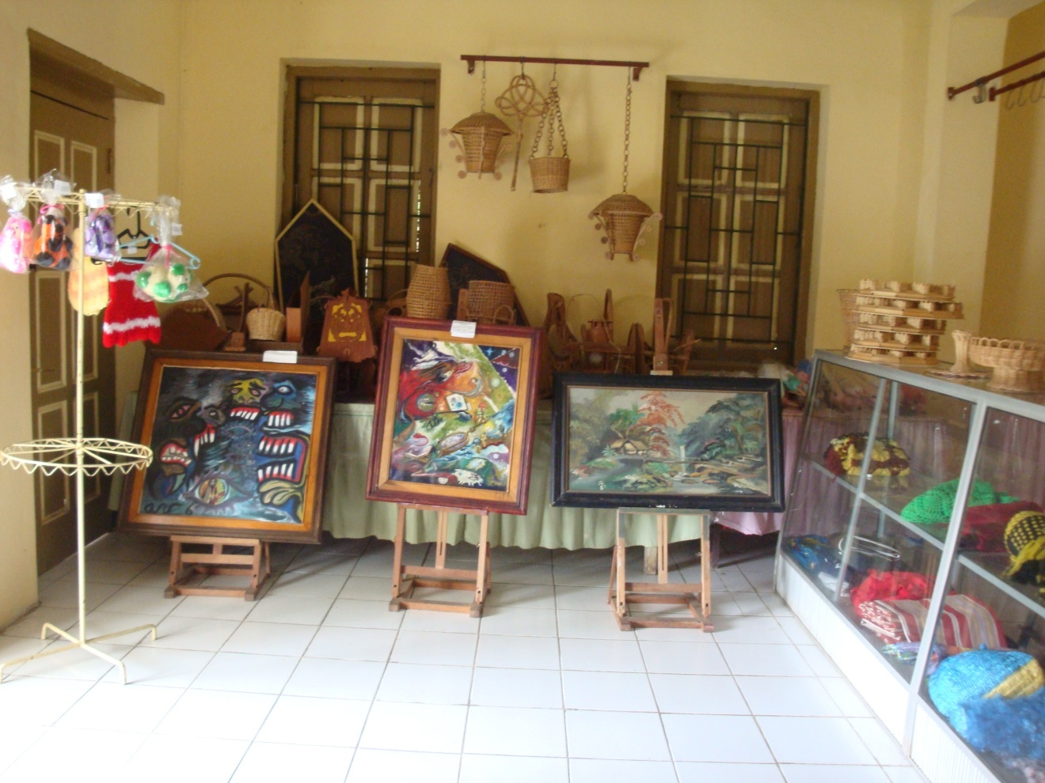
Ruang Pameran

Slide 26
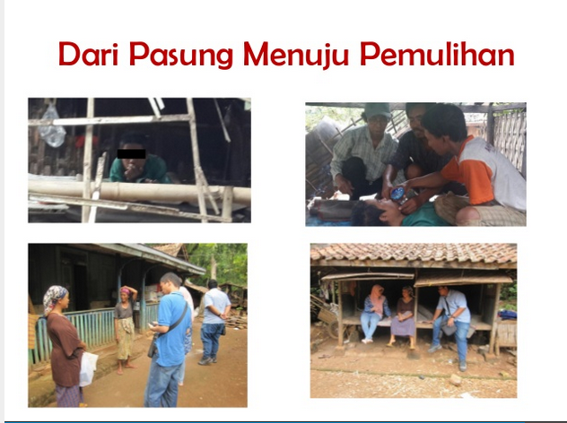

Slide 27
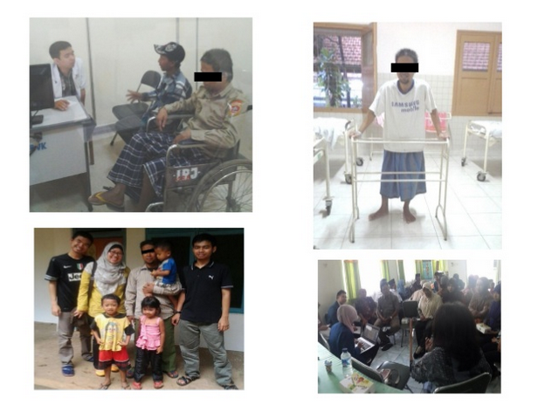

Slide 28

Bersama Kita Bisa

